Slide 1
Эффективная начальная школе
Постояннодействующий вебинар
«Преподавание предмета окружающий мир при реализации ускоренного обучения в начальном общем образовании»
Рауза Шамилевна Мошнина – заведующий кафедрой естественно-математических дисциплин, канд. пед. наук, профессор

Slide 2
ЭНШ 2 класс – февраль первый год обучения
 | II полугодие
Раздел «Путешествия» (18 ч)
41 | На что похожа наша планета? Зачем люди осваивают космос?
42 | Посмотри вокруг. Глобус — модель Земли
43 | Ориентирование на местности Ориентирование по компасу Ориентирование по солнцу Ориентирование по местным природным признакам
44 | Формы земной поверхности Холм и гора Красота гор
45 | Водные богатства Части реки Куда текут реки? Красота моря
46 | Россия на карте Путешествие по родной стране Как читать карту
47 | Путешествие по Москве Достопримечательности Москвы
48 | Московский Кремль и Красная площадь Строительство Московского Кремля На Красной площади

Slide 3
41. На что похожа наша планета?
А. – Как называется наша планета? Какую форму она имеет? На что похожа форма нашей
планеты? Как это можно проверить или доказать?
П. Какую форму имеет наша планета? Наша планета подвижна или нет?
Р. Работа в парах по заданию 1 на ст.62. Следует обратить внимание на восприятие
учащимися рисунка 1, возможна ошибка восприятия – объемное тело неправильной формы.
Важно указать, что на рисунке изображена плоская поверхность, накрытая воздушной
полусферой.
Учебный диалог на основе иллюстративного материала к заданию 2 на ст.63, работа с текстом.
Демонстрация глобуса и осевого вращения Земли. Демонстрация вращения Земли вокруг
Солнца (видеофрагмент или динамическая модель).
Работа с иллюстрационным материалом на ст.64. Учебный диалог по выдвижению и проверке
гипотез на ст.64 – 65 по «Страничкам для самопроверки».

Slide 4
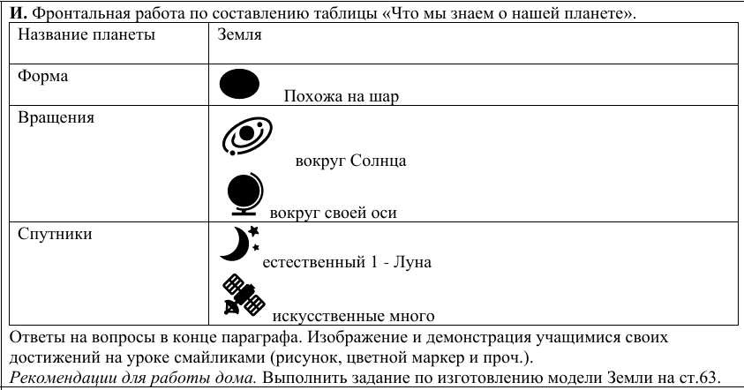
41. На что похожа наша планета?

Slide 5
42. Посмотри вокруг. Глобус — модель Земли
А. – Видели ли вы восход или закат солнца? Откуда появляется солнце на восходе? Куда «прячется» солнце на закате? Как называется эта линия?
П. Как называется все пространство, которое нас окружает? Что такое линия горизонта? Что такое стороны горизонта?
Р. Работа с иллюстрациями на ст.66. На этом этапе целесообразно развести понятия горизонта и линии горизонта. Горизонт – это все видимое пространство, которое нас окружает.
Линия, где кажется, что небо сходится с землей, называется линией горизонта.
- Не трудно заметить, что горизонт имеет форму круга, в центре которого находится наблюдатель. Часто бывает трудно определить в какую сторону пространства нужно двигаться, чтобы попасть в какое-то место. В этом помогут стороны горизонта.
Фронтальная работа с текстом на ст.68.
Демонстрация глобуса и точек наблюдения на поверхности Земли. С помощью портновских булавок, ниток и кругов из бумаги (или цифровых моделей) показать, как определяются северное и южное направления горизонта. – Теперь вы знаете, что на Земле есть Северный и Южный полюса, они неподвижны. Теперь представьте, что в любой точке на поверхности земли каждый наблюдатель видит вокруг себя горизонт в форме круга. Но горизонт каждого наблюдателя находится на Земле, у которой есть Северный и Южный полюс. Найдем для каждого наблюдателя направления на север и на юг.

Slide 6
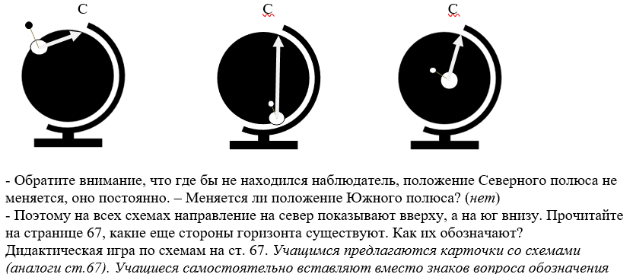
42. Посмотри вокруг. Глобус — модель Земли

Slide 7
42. Посмотри вокруг. Глобус — модель Земли
Выигрывает тот, кто быстрее всех правильно вставит все обозначения.
Демонстрация глобуса. – Какого цвета на глобусе больше всего? – Как вы думаете, что он обозначает? Эти огромные водные пространства называются океаны.
Выполнение задания 1 на ст. 69 (при наличии достаточного количества глобусов задание выполняется индивидуально или в парах). Как называется океан, который окружает Северный полюс? Как называется океан, который расположен вокруг Южного полюса? Самоконтроль по «Страничкам для самопроверки».
Выполнение задания 2 и 3 на ст.69. Самоконтроль по «Страничкам для самопроверки».
И. При подведении итога урока целесообразно акцентировать внимание учащихся на определении понятия «горизонт» - всего видимого вокруг наблюдателя пространства, а «линии горизонта» как линии, где нам кажется, что небо сходится с землей.
Ответы на вопросы в конце параграфа. Изображение и демонстрация учащимися своих достижений на уроке смайликами (рисунок, цветной маркер и проч.).
Рекомендации для работы дома. Самостоятельные наблюдения горизонта и линии горизонта. Определение основных сторон горизонта по известным точкам восхода и заката солнца.

Slide 8
43. Ориентирование на местности.
А. Представьте, что вы приглашаете к себе домой одноклассников на день рождения. Как бы вы описали им путь к себе домой, чтобы они смогли сориентироваться и не заблудиться? Какие заметные дома, памятники, магазины назовете? Как можно назвать все эти предметы одним словом? (ориентиры).
П. Что такое ориентирование? Как можно ориентироваться?
Р. Парная работа по заданию 1 на ст.70.
Демонстрация работы компаса с помощью документ-камеры или видеофрагмента. Самостоятельная работа с иллюстративным материалом на ст.71. Покажите на компасе основные стороны горизонта. Покажите промежуточные стороны горизонта. Назовите их. Следует обратить внимание учащихся на правильное произношение названий промежуточных сторон горизонта: вначале всегда указывается направление северо- или юго-, только потом указывают запад или восток.

Slide 9
43. Ориентирование на местности.
Практическая работа: «Как пользоваться компасом» ст. 71. Оптимальным является выполнение практической работы индивидуально или в парах (при наличии достаточного количества компасов). Важно избежать распространенной ошибки по определению сторон горизонта по компасу с зафиксированной магнитной стрелкой.
Анализ ситуаций ориентирования по солнцу с привязкой ко времени: в 7 часов утра; в 19 часов вечера; в полдень. Игра-драматизация «Если ты утром (вечером, в полдень) заблудился в лесу, а знакомая тропинка домой расположена на северной его опушке, куда ты пойдешь?»
Работа по заданиям 1 – 4 на ст.72. – Покажите на рисунках, где располагается север и юг.
Работа с текстом на ст.73. Словарная работа со словом «навигатор»: значение, произношение, написание. Словарная работа с названием ГЛОНАСС.
И. Ответы на вопросы в конце параграфа. Изображение и демонстрация учащимися своих достижений на уроке смайликами (рисунок, цветной маркер и проч.).
Рекомендации для работы дома. Изготовить модель компаса. Продемонстрировать родителям способы ориентирования разными способами. Проверить правильность ориентирования по местным признакам с помощью компаса.

Slide 10
44. Формы земной поверхности.
А. Рассмотрите глобус. Найдите на нем материки. Каким цветом они обозначены? Можно ли на этот вопрос дать один ответ?
П. Почему на глобусе материки показаны желтым, зеленым и коричневым цветом?
Р. Учебный диалог по иллюстрациям на ст. 74. – Сравните формы земной поверхности на фотографиях. Чем они отличаются? Как называются эти формы?
Найдите ответы на вопросы в тексте на этой странице. – Можно ли сказать, что на равнинах поверхность абсолютно ровная? Как называются возвышения на равнине? Как называются углубления на равнине? Что такое горные хребты?
Фронтальная работа по сравнению холма и горы на основе графической модели на ст.75. – Найдите на схеме подошву и вершину горы и холма. Найдите у них крутой и пологий склоны. Важно связать главный отличительный признак горы и холма – высота более или менее 200 метров, с уровнем освоения содержания по математике (метр как мера длины (высоты) и трехзначные числа).
Словарная работа со словами «равнина», «подножие», «хребты»: значение, произношение, написание. Следует обратить внимание учащихся на то, что слово «ровный» не является проверочным для слова «равнина». В качестве проверочного лучше использовать слово «равный» (по высоте). Целесообразно провести аналогии в значении слов «подошва» и «подножие» с использованием видео изображений.

Slide 11
44. Формы земной поверхности.
Видео-экскурсия в горы (важно подобрать видеоряд близкий к содержанию текста на ст.76: пики, высотная поясность растительности, снежные вершины, ущелья, неприступные скалы.) под комментарий учителя. Виртуальную экскурсию при необходимости можно дополнить иллюстрациями на ст.76 и 77.
- Рассмотрите глобус. Известно, что зеленым цветом на нем изображены равнины. Найдите равнины на территории нашей страны.
- Коричневым цветом на глобусе показаны горы. Найдите горы на самом большом материке. Как они называются?
- Можно ли на глобусе найти холмы и овраги? (Нельзя. Это части равнин.)
И. На глобусе с помощью цвета показано какую форму имеет земная поверхность материков. Ровная поверхность обозначена желтым и зеленым цветом – это равнины. Высокие горы обозначены коричневым цветом.
Ответы на вопросы в конце параграфа. Изображение и демонстрация учащимися своих достижений на уроке смайликами (рисунок, цветной маркер и проч.).
Рекомендации для работы дома. Подготовить сообщение по результатам самостоятельного наблюдения по заданию 2 на ст.75.

Slide 12
45. Водные богатства.
А. Рассмотрите глобус. - Что на нем изображено синим цветом? – Как называется водное пространство между самым большим материком и Африкой? (Средиземное море). – Найдите другие моря на глобусе. – Найдите водное пространство среди гор на самом большом материке. Как оно называется? (Озеро Байкал). - Где еще можно найти синий цвет на глобусе? Что означают такие слова как Волга, Енисей, Обь? Найдите их на глобусе. Можно ли сказать, что синим цветом на глобусе обозначены только океаны? Как океаны, моря и реки назвать одним словом?
П. Что такое водоем? Как водоемы изображены на глобусе? Чем они различаются?
Р. – Прочитайте текст на ст.78. – Каким одним словом можно заменить слова «водные объекты»? На этом этапе целесообразно ввести понятие «водоем». Словарная работа со словом «водоем»: словообразование, произношение, значение.
Фронтальное выполнение заданий на ст.78. Можно предложить учащимся на доске слова для выбора: океаны, моря, реки, озера, пруд, канал, водохранилища.
Работа в парах по заданию 1 на ст.79.Учебный диалог по схеме на ст. 79.
Самостоятельная работа по тексту и схеме на ст. 80 с самоконтролем по «Страничкам для самопроверки».

Slide 13
45. Водные богатства.
Практическая работа на ст.80. Работа может проводиться в парах или демонстрационно (под документ-камеру). Воронка нужна для наглядного насыпания соли в стакан с водой. При проведении работы в парах обязательно использовать питьевую воду и пищевую соль.
Учебный диалог по иллюстрациям на ст.81. Важно обратить внимание учащихся на то, что пробовать воду из реки или из моря нельзя!
И. Океаны, моря, реки, озера, пруд, канал, водохранилища – это водоемы. На глобусе и карте водоемы обозначают синим цветы. Океаны, моря, реки, озера – естественные водоемы. Пруд, канал, водохранилища созданы человеком, поэтому их называют искусственными водоемами. Вода в морях и океанах соленая, а в реках, прудах, водохранилищах – пресная. Озера бывают и пресными, и солеными.
Ответы на вопросы в конце параграфа. Изображение и демонстрация учащимися своих достижений на уроке смайликами (рисунок, цветной маркер и проч.).
Рекомендации для работы дома. Подготовить сообщение по заданию 2 на ст.79, задание на ст.83 по тексту «Красота моря»

Slide 14
46. Россия на карте
А. Найдите нашу страну на глобусе. Рассмотрите изображение нашей страны на карте в пособии. Чем они похожи и чем отличаются?
П. Как читать карту?
Р. – Прочитайте определение карты на ст. 85. Найдите на этой карте знакомые условные знаки. Что они обозначают. Работа с картой на ст. 84 – 85. Работа в парах по выполнению задания на ст.87. Самоконтроль по образцу учителя на доске (экране).
Практическая работа на ст. 88 – 89. – Найдите на карте Уральские горы и Кавказские горы.
– Найдите реку Лену. – Найдите озеро Байкал. - Найдите самый западный город России. (Калининград). Найдите самый восточный город России (Петропавловск-Камчатский).
Работа по алгоритму показа по карте. Демонстрация учителем. Упражнения учащихся в правильном показе по карте у доски границы РФ, Москвы, крупных городов России по желанию.
И. Чтобы читать карту нужно понимать все условные обозначения на ней, уметь определять стороны горизонта и ориентироваться по цвету.
Ответы на вопросы в конце параграфа. Изображение и демонстрация учащимися своих достижений на уроке смайликами (рисунок, цветной маркер и проч.).
Рекомендации для работы дома. Научиться показывать на карте России родной край. Находить на карте России столицу, горы, равнины, реки, озера, моря, омывающие территорию России.

Slide 15
47. Путешествие по Москве. Достопримечательности Москвы.
А. – Как называется столица нашей Родины? Что вам еще известно о Москве?
П. Чем Москва отличается от других городов России?
Р. – Рассмотрите иллюстрации и прочитайте текст на ст.90. – Как давно существует Москва? (более 870 лет, это почти 9 веков, а каждый век – это 100 лет. Вот какая древняя наша столица!). Здесь уместно провести словарную работу со словом «древняя», развести оттенки смысла слов «старая-древняя» (древняя столица, древняя история, древние люди и т.п.).
- На берегу какой реки расположена Москва? Кем был Юрий Долгорукий? Что значит был основателем?
Практическая работа по теме «План Москвы». – Найдите на ст. 90 ответ на вопрос, что такое план. - Рассмотрите план Москвы на ст. 91. Найдите на нем знакомые условные обозначения (реки, границы, дороги). - На какой поверхности расположена Москва? (равнинной). - Что обозначено на плане зеленым цветом? (парки). - Что находится в тех местах, которые на плане обозначены бежевым цветом? (дома, учреждения, предприятия). - Можно ли сказать, что на карте и плане все условные обозначения одинаковые? (нет) – Найдите Останкинскую телебашню. На какую сторону горизонта на плане указывает ее вершина? (север) В какой части Москвы расположен парк «Битцевский лес»? (южной) В какой части Москвы располагается национальный парк «Лосиный остров»? (северо-восточной). – Какие достопримечательности расположены в центральной части Москвы?

Slide 16
47. Путешествие по Москве. Достопримечательности Москвы.
Словарная работа со словом «достопримечательности»: словообразование, значение, произношение.
Рассказ учителя о гербе Москвы. Легенда о Георгии Победоносце. Упражнение учащихся в устном описании герба Москвы по цепочке.
Виртуальная экскурсия по Москве (видеофрагмент с комментарием учителя). Важно, чтобы по ходу экскурсии встречались достопримечательности с иллюстраций на ст.92 с пояснением назначения каждой из них. – Какие достопримечательности вам понравились больше всего? Какие еще достопримечательности Москвы вам известны? Чем же Москва отличается от других городов нашей Родины?
И. Москва – столица нашей Родины. Это самый большой город России. На гербе Москвы на красном поле изображен Георгий Победоносец. В Москве есть достопримечательности Кремль, Большой театр, Храм Христа Спасителя, Третьяковская галерея, парк «Зарядье» и другие.
Ответы на вопросы в конце параграфа. Изображение и демонстрация учащимися своих достижений на уроке смайликами (рисунок, цветной маркер и проч.).
Рекомендации для работы дома. Выполнение задания 2 на ст.92.

Slide 17
48. Московский Кремль и Красная площадь
Строительство Московского Кремля
На Красной площади
А. Расскажите о достопримечательностях Москвы, о которых подготовили сообщения дома.
П. Почему Московский Кремль считается главной достопримечательностью столицы и сердцем нашей Родины?
Р. Виртуальная экскурсия по Московскому Кремлю, сопровождаемая комментариями учителя.
Учебный диалог по содержанию экскурсии. - Что представляет собой Московский Кремль? (укрепленную стенами и башнями крепость). – На берегу какой реки расположен Московский Кремль? Почему его называют сердцем нашей Родины? Какие музеи расположены на территории Московского Кремля? (Спасская башня, колокольня «Иван Великий», Успенский собор, Архангельский собор, Большой Кремлевский дворец, Троицкая башня, Кутафья башня). Что располагалось в этих музеях раньше? Что можно увидеть в них сейчас?
Практическая работа на тему «Московский Кремль». Рассмотрите схему на ст.95. Найдите на ней все пронумерованные здания. Узнайте, как они называются. Проложите маршрут воображаемой экскурсии по Московскому Кремлю от Кутафьей башни к Большому Кремлевскому дворцу так, что можно было увидеть все главные достопримечательности.
Работа в парах. Проведи свою экскурсию для своего товарища. Послушай и посмотри его экскурсию. Чем отличаются ваши маршруты?

Slide 18



48. Московский Кремль и Красная площадь
Строительство Московского Кремля
На Красной площади
Фронтальное выполнение задания на ст.96 по тексту «Строительство Московского Кремля». Обобщение новой информации с помощью модели.
Работа с текстом на ст. 98. – Почему Красная площадь так называется? Только ли с цветом связано ее название?
Работа в парах по иллюстрациям на ст. 98-99. Целесообразно ввести официальное название Храма Василия Блаженного – Покровский собор.
И. Московский Кремль – символ нашей Родины, в нем работает президент нашей страны. Кремль находится в центре (сердце) столицы нашей Родины – Москве. В Московском Кремле находятся известные на весь мир музеи и памятники.
Ответы на вопросы в конце параграфа. Изображение и демонстрация учащимися своих достижений на уроке смайликами (рисунок, цветной маркер и проч.).
Рекомендации для работы дома. Выполнение задания 2 и 3 на ст.95.

Slide 19
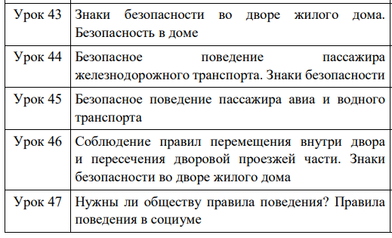
Окружающий мир
3 класс
Второй год обучения
Урок 48 Значение труда в жизни человека и общества. Трудолюбие как общественно значимая ценность в культуре народов России

Slide 20
Окружающий мир
4 класс третий год обучения
Урок 43 | Московское государство. Страницы общественной и культурной жизни в Московском государстве
Урок 44 | Образование и культура в Московском государстве
Урок 45 | Страницы истории Российской империи. Петр I
Урок 46 | Страницы Российской империи. Преобразования в культуре, науке, быту
Урок 47 | Образование в Российской империи
Урок 48 | Развитие культуры в Российской империи Российская империя: развитие культуры XVIII в. (архитектура, живопись, театр)
Урок 49 | "Золотой век" русской культуры. Великие поэты и писатели, композиторы и художники XIX в.
Урок 50 | Первая Отечественная война: 1812 год. Защита Родины от французских завоевателей

Slide 21
Проверяемые элементы содержания (4 класс)
Человек и общество
1.6 История Отечества. "Лента времени" и историческая карта
1.7 Наиболее важные и яркие события общественной и культурной жизни страны в разные исторические периоды: государство Русь, Московское государство, Российская империя, СССР, Российская Федерация
1.8 Картины быта, труда, духовно-нравственные и культурные традиции людей в разные исторические времена
1.9 Выдающиеся люди разных эпох как носители базовых национальных ценностей

Slide 22
Проверяемые требования к результатам освоения основной образовательной программы (4 класс)
Проверяемые предметные результаты освоения основной образовательной программы начального общего образования
Человек и общество
1. знать основные права и обязанности гражданина Российской Федерации
2. соотносить изученные исторические события и исторических деятелей веками и периодами истории России
3. рассказывать о государственных праздниках России, наиболее важных событиях истории России, наиболее известных российских исторических деятелях разных периодов, достопримечательностях
столицы России и родного края
4. показывать на исторической карте места изученных исторических событий
5. находить место изученных событий на "ленте времени"
6. проявлять уважение к семейным ценностям и традициям, традициям своего народа и других народов, государственным символам России
7. соблюдать правила нравственного поведения в социуме
8. описывать на основе предложенного плана государственную символику России и своего региона
9. использовать различные источники информации об обществе для поиска и извлечения информации, ответов на вопросы; создавать по заданному плану собственные развернутые высказывания

Slide 23
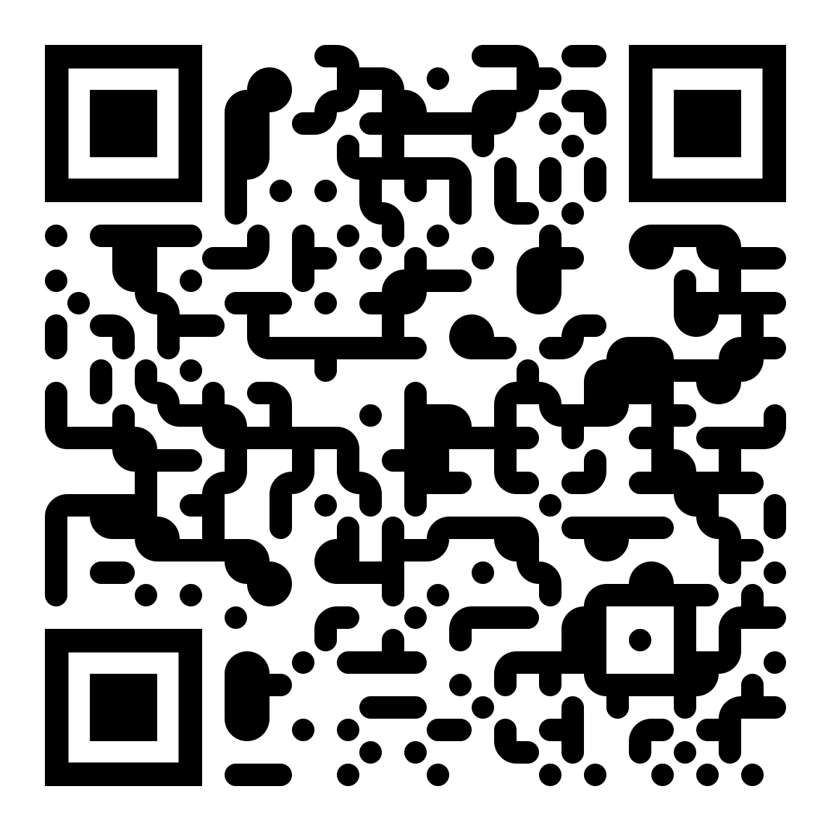
Тест

